Slide 1
BÁO CÁO ĐỒ ÁN TỐT NGHIỆP
Đề tài: Tổng quan mô hình mạng Spine-Leaf và áp dụng triển khai trong hệ thống mạng tại phòng lab của HVCNBCVT
GVHD
SVTH
Mã SV
Lớp
Khóa
Hệ
: Thiếu tá Nguyễn Văn Quang
: Nguyễn Phương Nam
: B18DCVT302
: D18CQVT06-B
: 2018 - 2023
: Đại học chính quy

Slide 2
Nội dung đồ án
Chương 1
Chương 2
Chương 3
Chương 4
Tổng quan về mô hình mạng truyền thống và mô hình Spine – Leaf
Tìm hiểu về các giao thức, công nghệ sử dụng trong mô hình mạng Spine-Leaf
Xây dựng mô hình Spine-Leaf demo trên phần mềm mô phỏng
Tìm hiểu về hạ tầng mạng đã triển khai tại phòng Lab HVCNBCVT và đề xuất chuyển đổi mô hình Spine-Leaf trong tương lai

Slide 3
Chương 1
Tổng quan về mô hình mạng truyền thống và mô hình Spine – Leaf

Slide 4
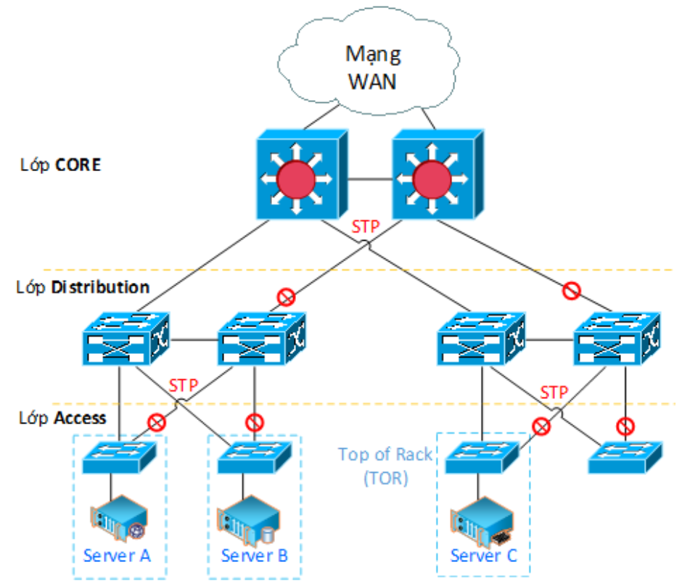
1.1 Kiến trúc phân cấp 3 lớp
Trong hơn một thập kỷ, chúng ta đã sử dụng kiến ​​trúc này với ba lớp truy cập:
●Core
●Distribution
●Access
Mô hình mạng truyền thống

Slide 5
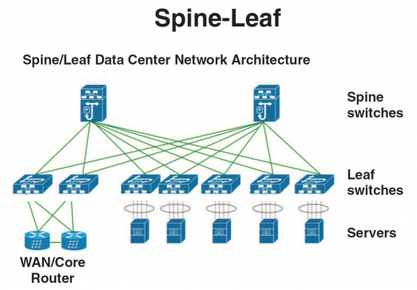
1.2 Kiến trúc mạng Spine-Leaf
1.2.2 Kiến trúc mạng Spine–Leaf
Kiến trúc Spine-Leaf thường được triển khai thành hai lớp: lớp Spine (vai trò giống lớp Distribution) và lớp Leaf (vai trò giống lớp Access).
Leaf Switch cung cấp các kết nối tới các Server, Firewall, Router, … Các Leaf Switch được kết nối tới tất cả Spine theo mô hình Full-Mesh nhưng không kết nối ngang hàng với nhau (Leaf-Leaf) .
Spine Switch có nhiệm vụ kết nối với tất cả Leaf Switch để điều phối và thực hiện các chức năng Routing giữa các Leaf Group, các Spine cũng không kết nối ngang hang với nhau.
Mô hình kiến trúc mạng Spine-Leaf

Slide 6
1.2.3 So sánh những ưu điểm của mô hình Spine-Leaf so với mô hình mạng truyền thống
 | Mô hình Spine-Leaf | Mô hình truyền thống
Băng thông | - Tất cả các liên kết đều được sử dụng để cân bằng tải nhờ sử dụng giao thức ECMP do các kết nối sử dụng các cổng có băng thông bằng nhau. Điều này giúp làm tăng băng thông của hệ thống. | - Sử dụng giao thức Spanning-Tree (STP) để phòng chống loop ở lớp 2. Giao thức này sẽ block những kết nối dự phòng nên băng thông bị giảm đi. Ngoài ra khi có sự cố, thời gian hội tụ, tính toán lại của STP rất lâu.
Độ trễ | - Gateway đặt ngay trên Leaf Switch cho nên lưu lượng truy cập từ server luôn phải vượt qua cùng một số thiết bị để đến máy chủ khác. Cách tiếp cận này khiến cho độ trễ thấp vì một lưu lượng chỉ phải đi tới một Leaf Switch và một Spine Switch khác để đến đích. | - Gateway đặt tại Core Switch nên lưu lượng từ server phải đi qua Access Switch, Distribution Switch rồi mới tới được Core cho nên độ trễ của nó sẽ cao hơn mô hình Spine-Leaf.
Tính dự phòng | - Nếu 1 thiết bị Spine bị lỗi, nó chỉ giảm 1 phần nhỏ hiệu suất của mạng mà không ảnh hưởng đến dịch vụ. Nếu 1 Leaf bị lỗi, nó chỉ ảnh hưởng đến các máy chủ đang kết nối tới Leaf Switch đó. | - Do Spanning Tree block các kết nối dự phòng nên mô hình truyền thống không thể sử dụng được các liên kết dự phòng.
Khả năng mở rộng | - Nếu cần thêm băng thông, chỉ cần thêm Spine switch, nếu cần thêm nhiều máy chủ, chỉ cần thêm Leaf switch mà không phải thiết kế lại toàn bộ hệ thống. | - Với sự phát triển nhanh chóng của các công nghệ ảo hóa, cloud, BIG DATA đòi hỏi nhu cầu về băng thông cao hơn, số lượng server kết nối nhiều hơn làm cho mô hình 3 lớp bị nở to khiến cơ sở hạ tầng khó có thể đáp ứng được.

Slide 7

1.2.4 Kết luận chương 1
Mô hình mạng Spine-Leaf cung cấp nhiều lợi ích độc đáo hơn so với mô hình 3 lớp truyền thống. Việc sử dụng định tuyến lớp 3 với ECMP để cân bằng tải bằng cách sử dụng tất cả các liên kết có sẵn. Điều này giúp làm tăng băng thông của hệ thống. Với cấu hình và thiết kế dễ điều chỉnh, Spine-Leaf đã cải thiện khả năng quản lý và khả năng mở rộng thiết kế. Loại bỏ Spanning Tree (STP) đã làm cho sự ổn định mạng được cải thiện một cách đáng kể.

Slide 8
Chương 2
Tìm hiểu về các giao thức, công nghệ sử dụng trong mô hình mạng Spine-Leaf

Slide 9
2.Tổng quan về VLAN và VXLAN
2.1 VLAN truyền thống
Hầu hết chúng ta đều đã và đang triển khai VLAN trong hệ thống mạng. Với 12 bit định danh phân đoạn, chúng ta có tối đa 4094 VLAN. Tuy nhiên trong những năm gần đây khi mà người dùng chuyển qua điện toán đám mây Cloud thì con số trên không còn đáp ứng trong Data Center được nữa. Lúc này thì VXLAN có thể giải quyết được vấn đề này.
2.2 Khái niệm VXLAN
VXLAN là công nghệ mở rộng của VLAN với 24 bit định danh phân đoạn dưới dạng ID VXLAN cho phép mở rộng lên đến 16 triệu phân đoạn mạng trong điện toán đám mây.
VXLAN cung cấp một cách để mở rộng các mạng lớp 2 trên cơ sở hạ tầng lớp 3 bằng cách sử dụng đóng gói và đường hầm MAC-in-UDP.

Slide 10
2.3 Những ưu điểm của VXLAN so với VLAN
 | VXLAN | VLAN
Về bản chất | VXLAN được coi là công nghệ mở rộng của VLAN truyền thống. Do đó, VXLAN đã và đang mang lại nhiều lợi ích hơn so với VLAN truyền thống. Nó đáp ứng được nhu cầu xử lí lưu lượng dữ liệu lớn trong môi trường Cloud hiện nay. | Với sự phát triển bùng nổ và nhanh chóng của các công nghệ ảo hóa, cloud, BIG DATA cho nên VLAN dần dần không còn đáp ứng được các nhu cầu trong các Data Center hiện nay.
Các giao thức | VXLAN sử dụng giao thức định tuyến lớp 3 ECMP để cân bằng tải và sử dụng tất cả các cổng có sẵn. | VLAN sử dụng giao thức Spanning-Tree (STP) chặn các đường dẫn dư thừa để tránh loop do đó chỉ cho phép sử dụng một nửa số đường dẫn có sẵn.
Khả năng mở rộng | VXLAN sử dụng ID 24 bit có thể mở rộng quy mô lên đến 16 triệu phân đoạn VXLAN trong một miền quản trị. | VLAN sử dụng VLAN ID 12 bit, có nghĩa là khả năng mở rộng tối đa 4094 VLAN trên một mạng.
Cách thức hoạt động | VXLAN sẽ sử dụng tính năng đóng gói MAC-in-UDP để mở rộng các phân đoạn lớp 2 qua các vị trí, các mạng này sẽ không bị giới hạn về mặt địa lý và mang lại khả năng mở rộng với quy mô lớn. | Một mạng LAN vật lý sẽ được chia nhỏ để giới hạn mạng trong một phạm vi địa lý nhất định. Nó sẽ sử dụng thẻ VLAN trên khung lớp 2 để đóng gói nhằm mở rộng VLAN qua các thiết bị chuyển mạch.

Slide 11
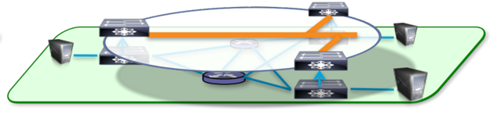
2.7 Underlay và Overlay Network
Underlay network là thuật ngữ chỉ hạ tầng cung cấp kết nối nền tảng của mạng. Trong mô hình Spine-Leaf, thuật ngữ Underlay thường được sử dụng để chỉ việc định tuyến Layer 3 (IP) giữa các thiết bị với nhau. Các giao thức Underlay phổ biến trong mạng DC EVPN/VXLAN thường thấy là eBGP hoặc OSPF.
Overlay network là thuật ngữ chỉ cách thức đóng gói traffic và truyền nó qua môi trường mạng nền tảng (Underlay). Giao thức phổ biến trong môi trường mạng DC là VXLAN. Giao thức này sẽ đóng gói các frame Ethernet Layer 2 vào trong packet UDP Layer 3 để tạo các kết nối mạng Layer 2 giữa môi trường mạng Layer 3.
Overlay Network
Lợi ích của lớp phủ ảo hóa mạng bao gồm:
Các chức năng của thiết bị được tối ưu hóa
Khả năng mở rộng và tính linh hoạt của kết cấu
Định địa chỉ lớp phủ

Slide 12
2.8 Giao thức VXLAN BGP EVPN
2.8.1 Giới thiệu về BGP.
Internet ngày nay thực chất là sự kết nối và trao đổi giữa các AS ( Autonomous System) với nhau để trao đổi thông tin giữa chúng. Và BGP cung cấp định tuyến giữa các AS này.
BGP được chia làm 2 loại:
• Internal BGP (iBGP): được sử dụng trong cùng một AS.
• External BGP (eBGP): được sử dụng giữa các AS khác nhau.
2.8.2 MP-BGP EVPN
Multiprotocol Border Gateway Protocol (MP-BGP) Ethernet Virtual Private Network (EVPN) được định nghĩa bởi IETF như một chuẩn chung cung cấp cơ chế cho phép thiết bị VTEP tìm kiếm và học các thông tin từ các host, server, network devices của các VTEP khác.
VXLAN chỉ được xem như là một Data-plane dùng để vận chuyển dữ liệu thuần túy cho nên giao thức MP-BGP (Multi protocol BGP) đóng vai trò Control-plane nhằm tự động thiết lập các Tunnel và tự trao đổi MAC học được cho nhau mà không cần chờ gói tin ARP broadcast. Vì thế giải pháp này còn được gọi là VXLAN BGP EVPN.

Slide 13
2.9 Kết luận chương 2
Overlay Networking là công nghệ cho phép tạo ra các mạng ảo trên hệ thống mạng vật lý bên dưới (Underlay Network) mà không ảnh hưởng hoặc ảnh hưởng không đáng kể tới hạ tầng mạng bên dưới. Chương 2 đã đưa ra chi tiết các thành phần trong mạng VXLAN cũng như các giao thức và nguyên lý hoạt động của giao thức VXLAN. Việc VXLAN kết hợp với giao thức điều khiển BGP-EVPN là điều khuyên dùng trong mạng trung tâm dữ liệu hiện nay, đem lại rất nhiều lợi ích cho các nhà cung cấp dịch vụ trong việc triển khai và mở rộng trung tâm dữ liệu.

Slide 14
Chương 3
Xây dựng mô hình Spine-Leaf demo trên phần mềm mô phỏng

Slide 15
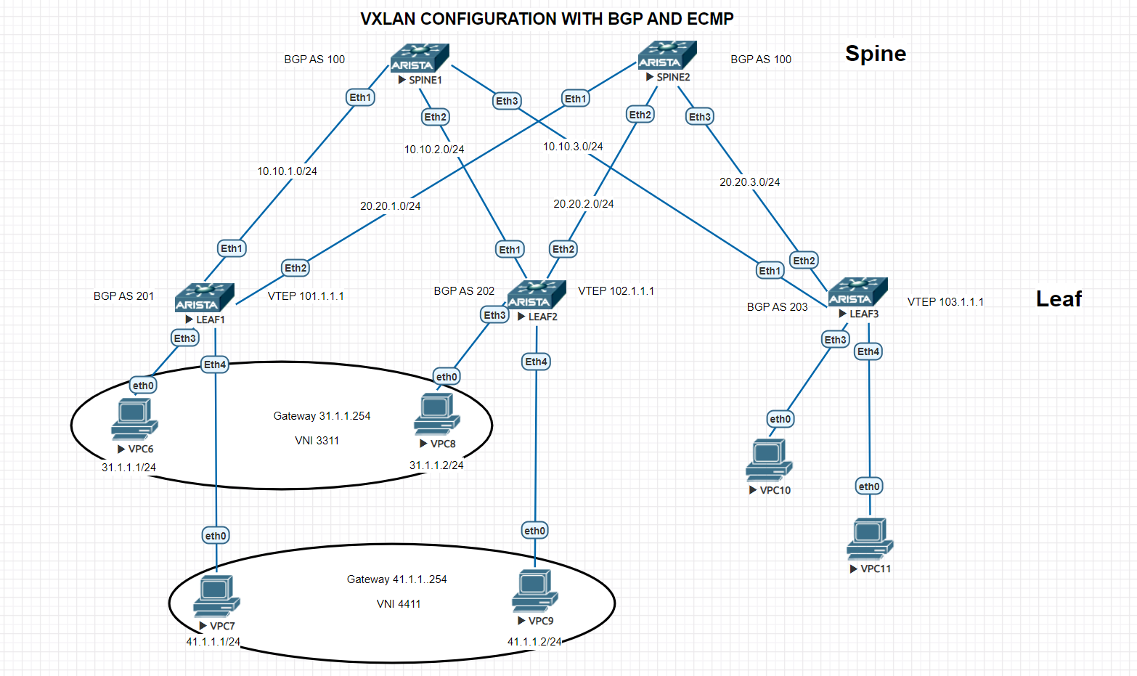
3.1 Topology

Slide 16
Thiết bị | Interface | IP address | AS
Spine-1 | Ethernet 1 | 10.10.1.1/24 | 100
 | Ethernet 2 | 10.10.2.1/24
 | Ethernet 3 | 10.10.3.1/24
Spine-2 | Ethernet 1 | 20.20.1.1/24 | 100
 | Ethernet 2 | 20.20.2.1/24
 | Ethernet 3 | 20.20.3.1/24
Leaf-1 | Ethernet 1 | 10.10.1.2/24 | 201
 | Ethernet 2 | 20.20.1.2/24
 | Loopback 1 | 101.1.1.1/24
Leaf-2 | Ethernet 1 | 10.10.2.2/24 | 202
 | Ethernet 2 | 20.20.2.2/24
 | Loopback 1 | 102.1.1.1/24
Leaf-3 | Ethernet 1 | 10.10.3.2/24 | 203
 | Ethernet 2 | 20.20.3.2/24
 | Loopback 1 | 103.1.1.1/24

Slide 17
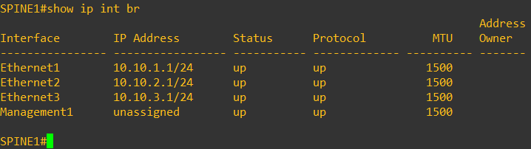
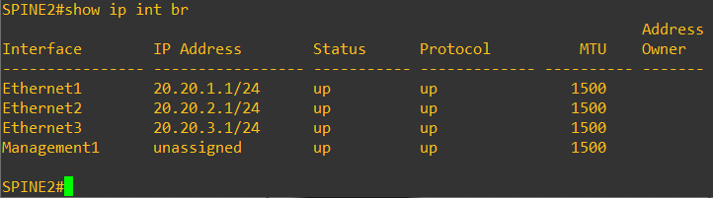
3.2 Lời nói đầu
Bài lab bao gồm 5 switch: 2 Spine và 3 Leaf. Leaf-1, 2 ta tạo Vlan 31, 41. Còn Leaf-3 tạo Vlan 51. Công nghệ Vxlan sẽ mở rộng mạng lớp 2 qua mạng lớp 3. Bài lab trình bày mạng lớp dưới BGP và thử nghiệm khả năng dự phòng cao trong trường hợp có một Spine bị lỗi hoặc lỗi bất kỳ liên kết nào.
Tiếp theo trình bày cách định cấu hình VXLAN trong nhiều thiết bị chuyển mạch Leaf, cấu hình VNI, gán cổng cho VLAN, định cấu hình peer VTEPS cho host và mở rộng Lớp 2 qua lớp 3 trong các thiết bị Leaf.
Cuối cùng trình bày cách định cấu hình cổng VXLAN và định tuyến giữa lớp Underlay và lớp Overlay. Hiển thị cấu hình định tuyến VXLAN trực tiếp bằng câu lệnh "ip add virtual". Tạo một VLAN underlay 51 và xác thực giao tiếp.
3.3 Mục đích bài lab
Mục đích của bài lab này là cấu hình Vxlan trên các switch Leaf-1, 2, 3 với giao thức BGP và ECMP. Hiểu rõ hơn về một số ưu điểm của mô hình Spine-Leaf như: Tính dự phòng cao, không sử dụng STP, mở rộng mạng lớp 2 qua mạng lớp 3.
Trong bài lab này em sẽ cấu hình trên con Switch Arista và được thiết kế trên phần mềm mô phỏng EVE-NG.
3.4 Các bước cấu hình và show kết quả
Step 1: Cấu hình IP cho các Switch như trên topology
- Sau khi cấu hình xong

Slide 18
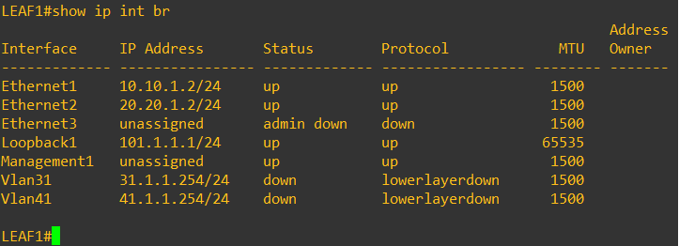
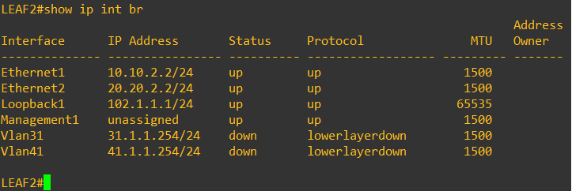
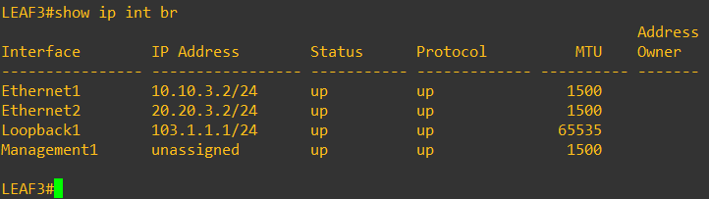
Step 2: Cấu hình giao thức BGP trên các switch
Spine-1 | Spine-2 | Leaf-1 | Leaf-2 | Leaf-3
ip routing router bgp 100 maximum-paths 2 ecmp 2 neighbor 10.10.1.2 remote-as 201 neighbor 10.10.1.2 maximum-routes 12000 neighbor 10.10.2.2 remote-as 202 neighbor 10.10.2.2 maximum-routes 12000 neighbor 10.10.3.2 remote-as 203 neighbor 10.10.3.2 maximum-routes 12000 redistribute connected | ip routing router bgp 100 maximum-paths 2 ecmp 2 neighbor 20.20.1.2 remote-as 201 neighbor 20.20.1.2 maximum-routes 12000 neighbor 20.20.2.2 remote-as 202 neighbor 20.20.2.2 maximum-routes 12000 neighbor 20.20.3.2 remote-as 203 neighbor 20.20.3.2 maximum-routes 12000 redistribute connected | ip routing router bgp 201 maximum-paths 2 ecmp 2 neighbor 10.10.1.1 remote-as 100 neighbor 10.10.1.1 maximum-routes 12000 neighbor 20.20.1.1 remote-as 100 neighbor 20.20.1.1 maximum-routes 12000 redistribute connected | ip routing router bgp 202 maximum-paths 2 ecmp 2 neighbor 10.10.2.1 remote-as 100 neighbor 10.10.2.1 maximum-routes 12000 neighbor 20.20.2.1 remote-as 100 neighbor 20.20.2.1 maximum-routes 12000 redistribute connected | ip routing router bgp 203 maximum-paths 2 ecmp 2 neighbor 10.10.3.1 remote-as 100 neighbor 10.10.3.1 maximum-routes 12000 neighbor 20.20.3.1 remote-as 100 neighbor 20.20.3.1 maximum-routes 12000 redistribute connected

Slide 19
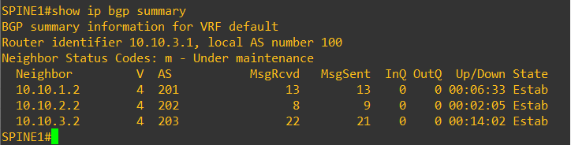
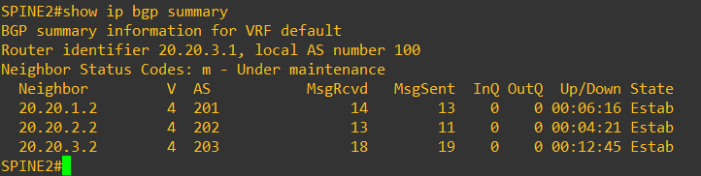
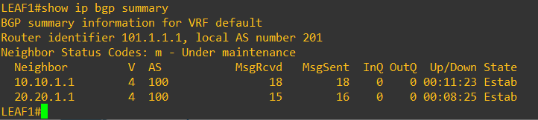
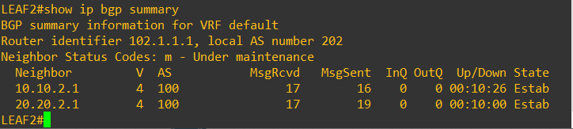

Show kết quả khi thiết lập thành công phiên BGP:
- Spine 1,2 thiết lập thành công với 3 Leaf bên dưới
- Tương tự như Spine thì Leaf cũng vậy:

Slide 20
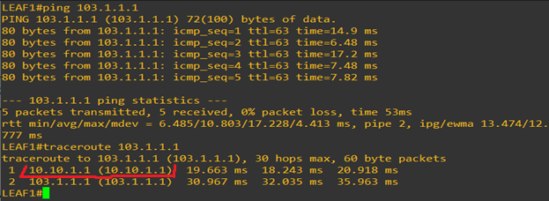
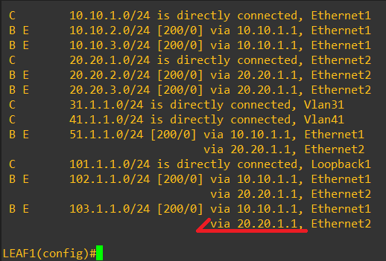
Kiểm tra tính dự phòng của mô hình :
- Như hình bên dưới, ta thấy khi hoạt động bình thường thì khi ping từ Leaf-1 đến địa chỉ 103.1.1.1 (Leaf-3) thì nó sẽ đi qua Spine-1 rồi mới tới Leaf-3:
- Lệnh “show ip route” càng cho ta thấy rõ tính dự phòng của mô hình hơn, có thể thấy khi ping tới địa chỉ 103.1.1.1 ta có thêm cả 1 đường đi dự phòng nữa đó là đi qua cổng 20.20.1.1 nằm trên con Spine-2:

Slide 21
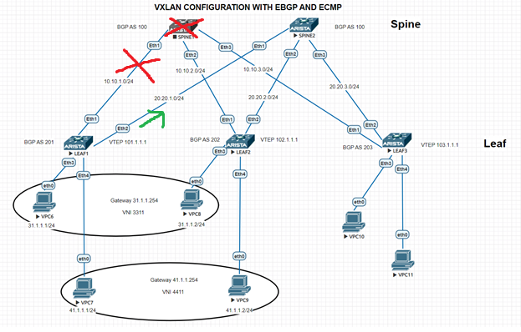
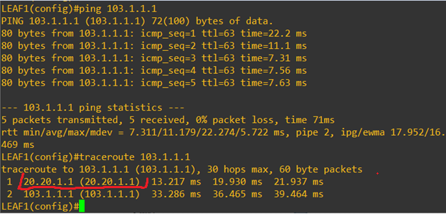
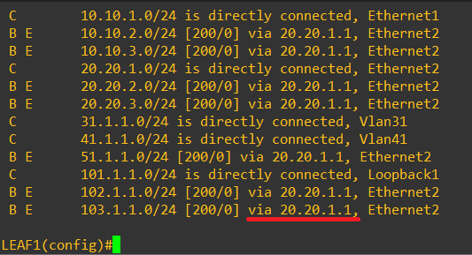
- Sau khi ta Shut down cổng Ethernet 1 hay khi Spine-1 xảy ra sự cố nào đó thì trên Leaf-1 khi ping tới địa chỉ 103.1.1.1 (Leaf-3) thì tuyến đường của nó sẽ chuyển sang Spine-2 rồi mới tới Leaf-3:
- Khi ta “show ip route” lại thì nó đã mất cổng 10.10.1.1 trên Spine-1, chỉ còn mỗi cổng 20.20.1.1 của con Spine-2:

Slide 22
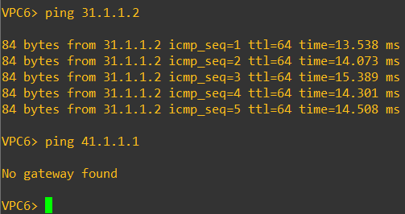
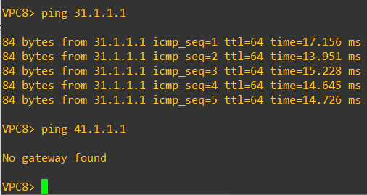
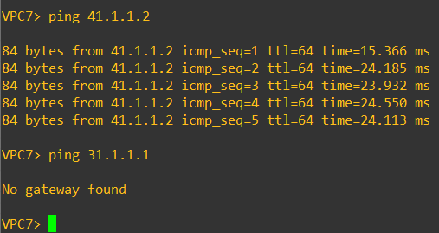
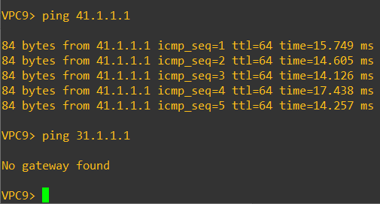
Step 3: Cấu hình Vxlan cho các Leaf để có thể kết nối các PC ở layer 2 thông qua layer 3
Leaf-1 | Leaf-2 | Leaf-3
interface Vxlan 1 vxlan source-interface Loopback 1 vxlan udp-port 4789 vxlan vlan 31 vni 3311 vxlan vlan 41 vni 4411 vxlan flood vtep 102.1.1.1 103.1.1.1 | interface Vxlan 1 vxlan source-interface Loopback 1 vxlan udp-port 4789 vxlan vlan 31 vni 3311 vxlan vlan 41 vni 4411 vxlan flood vtep 101.1.1.1 103.1.1.1 | interface Vxlan 1 vxlan source-interface Loopback 1 vxlan udp-port 4789 vxlan vlan 31 vni 3311 vxlan vlan 41 vni 4411 vxlan flood vtep 101.1.1.1 102.1.1.1
- Trước khi cấu hình gateway thì các PC thuộc Vlan 31 hay Vlan 41 chỉ có thể ping được đến các PC trong cùng một Vlan:

Slide 23
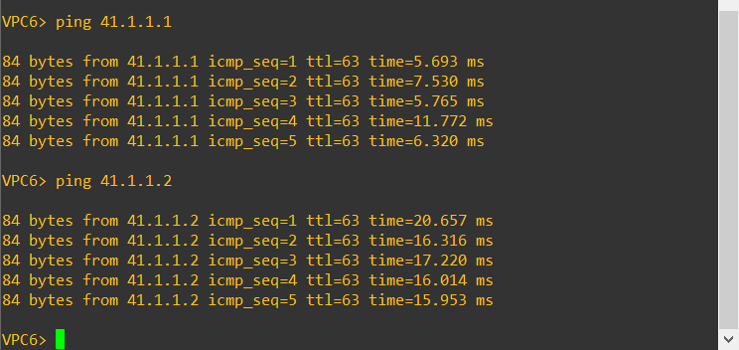
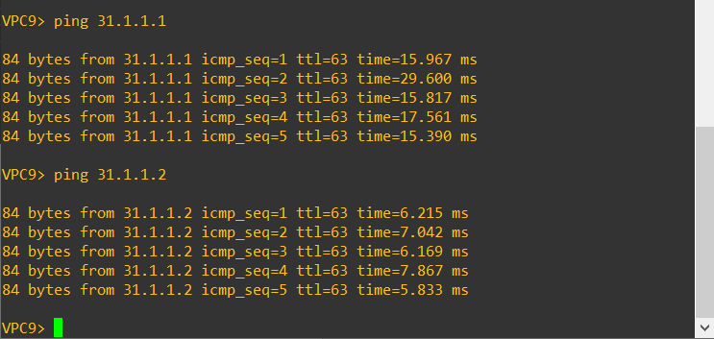
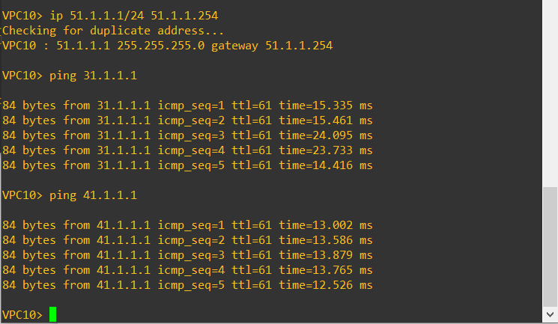
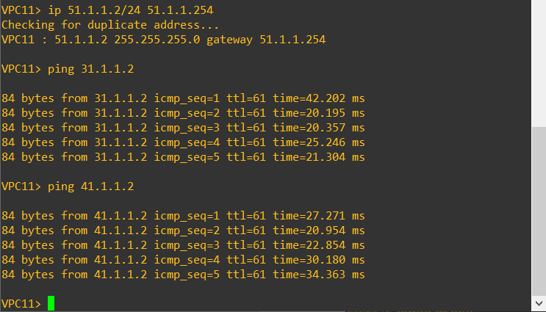
Cấu hình ip add virtual :
Leaf-1 | Leaf-2 | Leaf-3
interface Vlan 31 ip address virtual 31.1.1.254/24 interface Vlan 41 ip address virtual 41.1.1.254/24 | interface Vlan 31 ip address virtual 31.1.1.254/24 interface Vlan 41 ip address virtual 41.1.1.254/24 | interface Vlan 51 ip address virtual 51.1.1.254/24
- Sau khi cấu hình gateway xong ta thấy từ vlan 31 ping được tới vlan 41 và ngược lại:
- Trên Leaf-3 tạo Vlan 51 và gán nó cho 2 PC 10 và 11. Mặc dù Leaf-3 không chạy Vxlan nhưng các PC thuộc Vlan 51 vẫn có thể kết nối được các PC thuộc Vlan 31 và 41:

Slide 24
3.5 Kết luận chương 3
Qua cơ sở lý thuyết về nguyên lý hoạt động của VXLAN kết hợp với mô hình Spine-Leaf. Chương 3 đã thiết kế thành công một bài lab trên phần mềm mô phỏng EVE-NG để cho chúng ta thấy được tầm quan trọng trong việc chuyển dịch từ mô hình mạng trung tâm dữ liệu 3 lớp truyền thống sang mô hình mạng Spine-Leaf chạy VXLAN.

Slide 25
Chương 4
TÌM HIỂU VỀ HẠ TẦNG MẠNG ĐÃ TRIỂN KHAI TẠI PHÒNG LAB HVCNBCVT VÀ ĐỀ XUẤT CHUYỂN ĐỔI MÔ HÌNH SPINE-LEAF TRONG TƯƠNG LAI

Slide 26
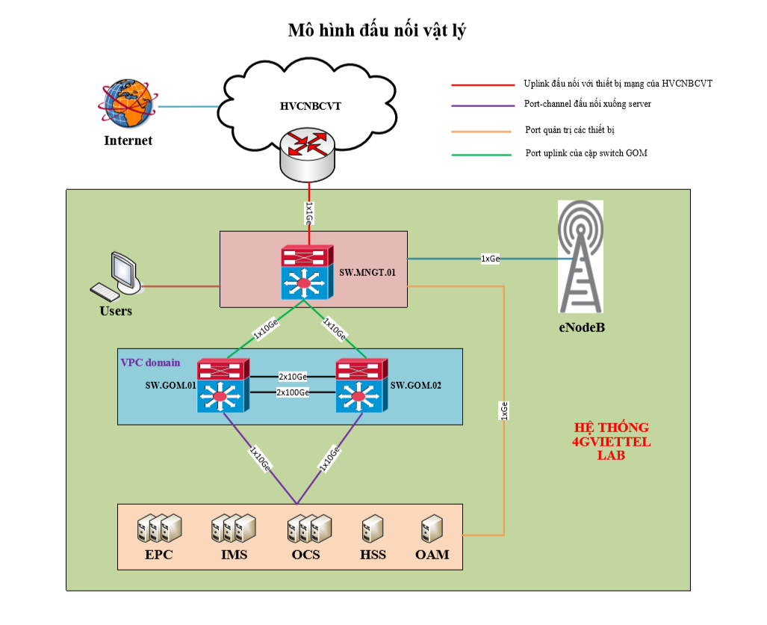
4.1 Mô hình hạ tầng mạng đang triển khai tại phòng Lab HVCNBCVT
Mặc dù mô hình này đã được triển khai và sử dụng tại phòng lab của HVCNBCVT trong nhiều năm, tuy nhiên trong bối cảnh mới, nơi tất cả các khối lượng công việc và ứng dụng đang được chuyển đến các trung tâm dữ liệu, dần dần mô hình 3 lớp truyền thống không còn đủ để giải quyết tất cả các yêu cầu và các thách thức mà các Data Center hiện nay đặt ra.
Mô hình Spine-Leaf với nhiều ưu điểm hơn mô hình cũ và được phát triển để khắc phục các nhược điểm còn tồn tại của mô hình mạng cũ đang dần trở thành xu hướng được sử dụng trong các Data Center hiện nay.

Slide 27
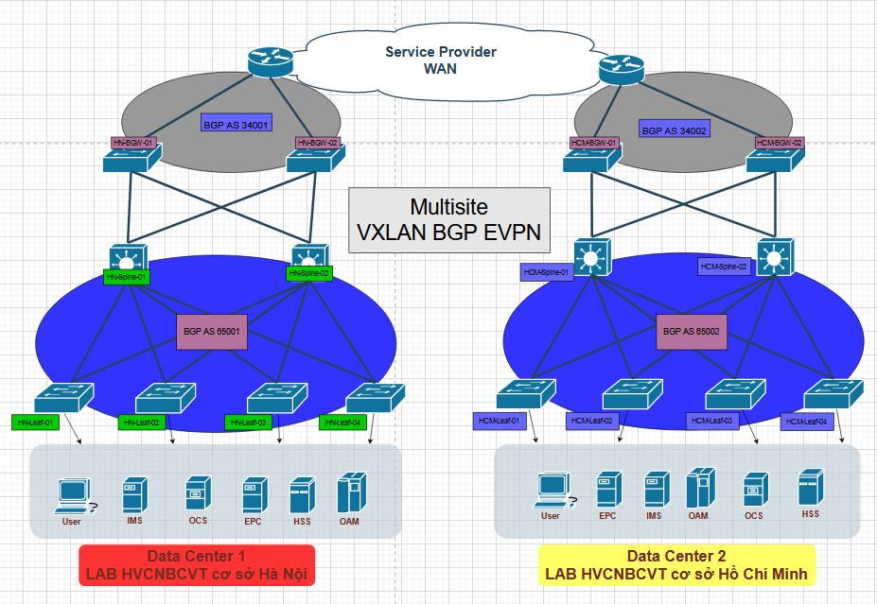
4.3 Đề xuất thiết kế mô hình Spine-Leaf kết nối 2 site Hà Nội và Hà Chí Minh của HVCNBCVT
Giả sử thiết kế mô hình 2 site Hà Nội và Hồ Chí Minh của HVCNBCVT với các thông số như sau: DC1 Fabric AS là 65001, DC1 eBGP AS là 34001, DC2 Fabric AS là 65002 và DC2 eBGP AS là 34002. Thời điểm ta gửi một yêu cầu liên lạc của mình tới DC2, nguồn của giao tiếp thay đổi từ DC1 65001 sang DC1 34001 eBGP AS. BGW chuyển 65001 thành 34001 để chuyển sang đám mây của nhà cung cấp dịch vụ. Khi gói đến DC2, nó được ghi lại thành 65002, là Fabric của DC2 AS. Lưu lượng truy cập đến sẽ được giả mạo để trông giống như trên cùng một loại Fabric
Mô hình Spine-Leaf sử dụng công nghệ VXLAN để mở rộng các phân đoạn lớp 2 qua các vị trí cho nên các mạng này sẽ không bị giới hạn về mặt địa lý nên mặc dù các server nằm ở 2 site Hà Nội và Hồ Chí Minh nhưng vẫn có thể dùng chung một hệ thống để quản lý cũng như điều khiển.

Slide 28
4.4 Kết luận chương 4
Ngày nay mạng máy tính đang ngày càng phát triển dẫn đến các nhu cầu mở rộng, nhu cầu quản lý mạng ngày càng tăng, đòi hỏi số lượng thiết bị ngày càng lớn gây ra khó khăn cho người quản trị như khả năng mở rộng kém, lãng phí tài nguyên mạng. Mô hình truyền thống ba lớp đang được sử dụng rất nhiều trong hệ thống Data Center hiện nay là mô hình ba lớp Core - Distribution - Access kết hợp với giao thức STP, VPC. Sự phát triển nhanh chóng về ảo hóa, cloud và BIG DATA làm cho mô hình 3 lớp nở to và không còn linh hoạt nữa nên xu hướng thế giới nói chung đang chuyển sang mô hình thiết kế mới là mô hình Spine – Leaf hoạt động trên giao thức VXLAN để tạo ra một kiến trúc với các ưu điểm truyền thông nhanh, có thể dự đoán, có thể mở rộng và hiệu quả trong môi trường trung tâm dữ liệu.

Slide 29
KẾT LUẬN
Đồ án đã cho chúng ta thấy rõ hơn về những ưu điểm của Công nghệ Vxlan và Mô hình Spine-Leaf trong mạng Data Center.
Sau quá trình tìm hiểu và nghiên cứu, đồ án đã thực hiện được những nội dung sau:
Giới thiệu tổng quan về mạng trung tâm dữ liệu ba lớp truyền thống cũng như nhược điểm của mạng này. Qua đó, đồ án đã làm nổi bật lên ưu điểm của mô hình mạng Spine – Leaf dựa trên giao thức VXLAN.
Giới thiệu tổng quan về công nghệ VXLAN và những lợi ích của VXLAN trong mạng doanh nghiệp đang dần thay thế cho VLAN.
Xây dựng một bài lab demo cơ bản về kiến trúc mạng Spine-Leaf sử dụng VXLAN để tối ưu hơn so với mô hình truyền thống 3 lớp.
Tìm hiểu về mô hình hạ tầng mạng đang triển khai tại phòng Lab của HVCNBCVT và đề xuất chuyển đổi sang mô hình Spine-Leaf trong tương lai thông qua những ưu điểm vượt trội mà nó đem lại.

